Slide 1
nvm
組員 : 吳伯揚 陳政瑋 馮子庭 李嘉晨

Slide 2
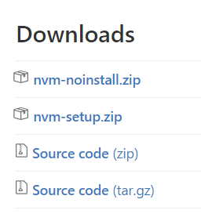

安裝步驟(windows)
https://github.com/coreybutler/nvm-windows/releases

Slide 3
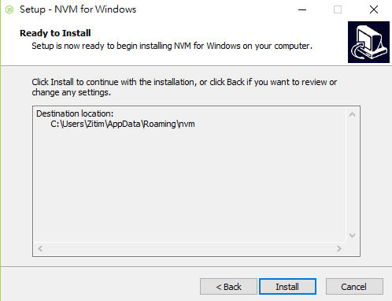

Slide 4
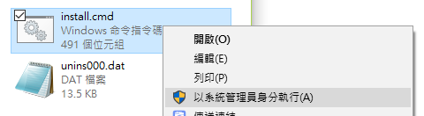
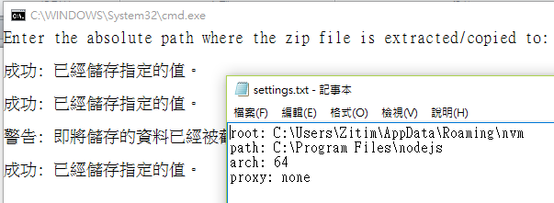
按右鍵選擇 以系統管理員身分執行，並按下enter
出現這個訊息把它關掉即可

Slide 5
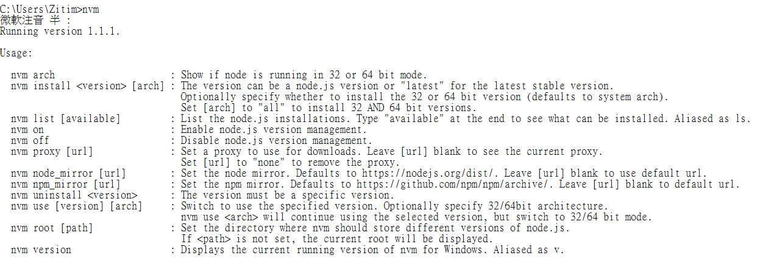
打開cmd輸入nvm 跑出這些訊息就代表安裝成功！

Slide 6
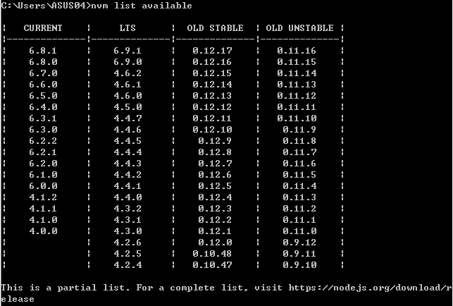
基本指令
nvm list available
查看可安裝的版本

Slide 7
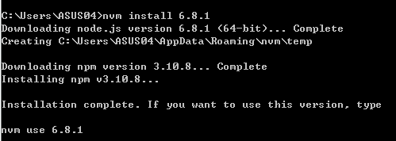


基本指令
nvm install X.X.X 安裝X.X.X的版
nvm list 查看已安裝的版本
nvm use X.X.X 切換版本X.X.X

Slide 8
Node.js版本
LTS :穩定版本線，由之前的current版本線退位下來，注重穩定性和安全性，適合大企業，需要穩定環境的使用者。
Current :最新發布的版本線，擁有最新的技術，適合想要試用最新功能的使用者。
Old:由Joyent維護，進展緩慢，穩定。

Slide 9
node.js with ES6
ES6→ECMAScript 是JavaScript 語言的國際標準
Node.js v6 能夠支援 93% ES6

Slide 10
V6Buffer小測試

Slide 11
nvm vs n
nvm | n
獨立於node/npm的外部腳本 | node的一個模組
node依賴nvm | n依賴node
不要在使用nvm的同時，再去使用n，這將會導致node版本混亂，反之亦是如此。根據自己的喜好和習慣，選擇其一。
Notes:
n是node的一個模組，而nvm 是一個獨立於node/npm的外部 shell 腳本，因此n命令相比nvm更加局限。
因此不能很好的满足按不同node版本使用不同全局node模块的需求。

